Slide 1
算法思想：
（1）首先置操作数栈为空栈，表达式起始符“#”为运算符的栈底元素；
（2）依次读入表达式中每个字符，若是操作数则进OPND栈，若是运算符，则与OPTR栈的栈顶运算符进行比较，作相应操作，直至整个表达式求值完毕（即OPTR栈的栈顶元素和当前读入的字符均为“#”）。

Slide 2
运算优先级
当前运算符
 | ＋ | － | × | ／ | ( | ) | #
＋ | > | > | < | < | < | > | >
－ | > | > | < | < | < | > | >
× | > | > | > | > | < | > | >
／ | > | > | > | > | < | > | >
( | < | < | < | < | < | =
) | > | > | > | > |  | > | >
# | < | < | < | < | < |  | =
+、-、*、/的优先级均低于“(” 但高于“)”
θ1= θ2 则令θ1>θ2
“(“=”)”表示左右括号相遇，括号内的运算已经完成， “#“=”#” 表达式求值完成
”)” 与“(“， ”#” 与“)“， ”(” 与“#“，之间无优先关系，一旦出现则有语法错误，这里我们暂不考虑
栈顶运算符

Slide 3
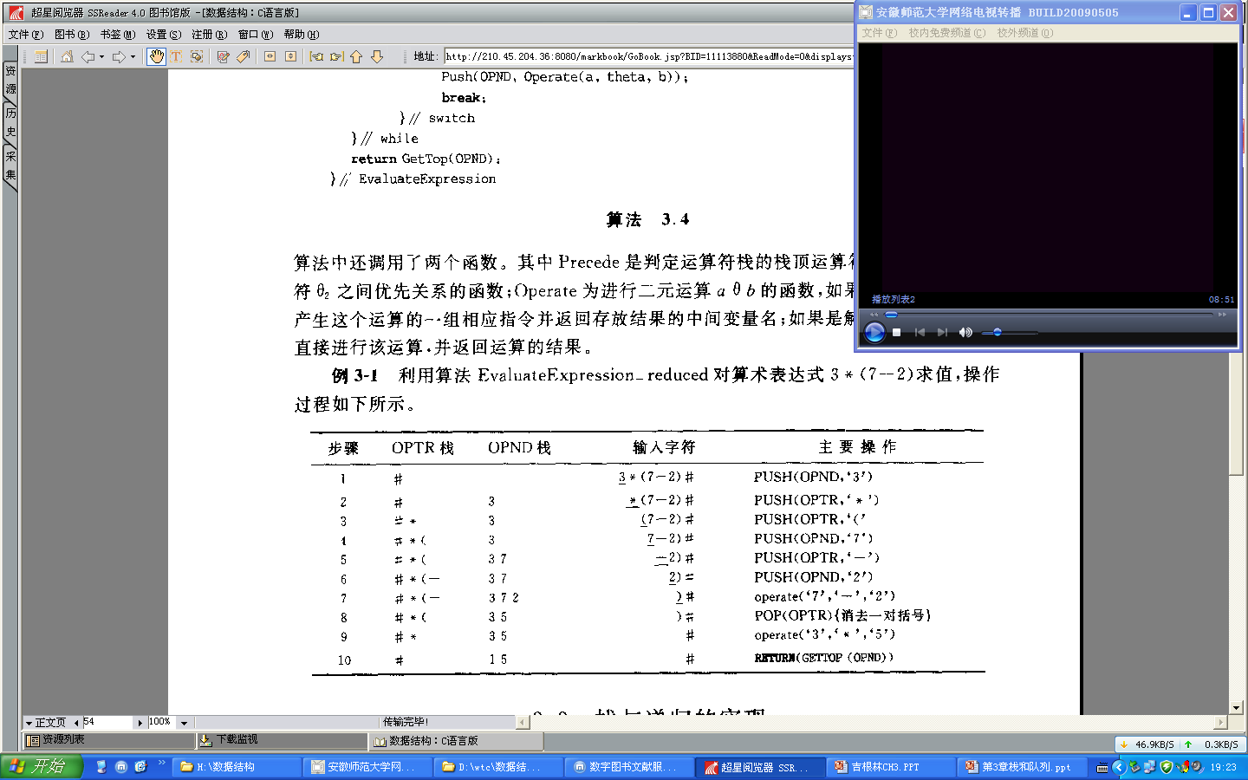

Slide 4
void main()
{
double result;
result = EvaluateExpression();
printf("%.2f\n", result);
}

Slide 5
算法描述
OperandType EvaluateExpression()
{ //算术表达式求值的算符优先算法。设OPTR和OPND分别为运算符栈和运算数栈，
//OP为运算符的集合。
InitStack(OPTR);Push(OPTR,'#');
InitStack(OPND);c=getchar();
while(c!='#'||GetTop(OPTR)!='#')
{ if(!In(c,OP))
{ Push((OPND,c);
c=getchar();
}
//不是运算符则进栈

Slide 6
else
switch(Precede(GetTop(OPTR), c)
{ case '<'://栈顶元素优先权低
Push(OPTR,c); c=getchar(); break;
case '=':// 脱括号并接收下一个字符
Pop(OPTR, x); c=getchar(); break;
case ‘>’://出栈，并将运算结果入栈
Pop(OPTR,theta);
Pop(OPND,b); Pop(OPND,a);
Push(OPND,Operate(a,theta,b));
}//swith
}//while
return GetTop(OPND);
}//EvaluateExpression

Slide 7
typedef struct{
char *base;
char *top;
int stacksize;
}SqStack1; //运算符栈类型定义
typedef struct{
double *base;
double *top;
int stacksize;
}SqStack2; //操作数栈类型定义
SqStack1 OPTR; //运算符栈
SqStack2 OPND; //操作数栈

Slide 8
double EvaluateExpression(); //计算表达式值
void OPTR_InitStack(SqStack1 &S); //运算符栈的初始化
void OPND_InitStack(SqStack2 &S); //操作数栈的初始化
char OPTR_GetTop(SqStack1 S); //取运算符栈的栈顶元素
double OPND_GetTop(SqStack2 S); //取操作数栈的栈顶元素
int OPTR_Push(SqStack1 &S, char e); //压栈
int OPND_Push(SqStack2 &S, double e); //压栈
char OPTR_Pop(SqStack1 &S, char &e); //出栈
double OPND_Pop(SqStack2 &S, double &e); //出栈
char Precede(char a, char b); //运算符优先级比较
double Operate( double d, char e,double f); //操作数d、f参加e运算的结果
int In(char c); //判断c是否是运算符

